Slide 1
Koordinierung von Engpassmanagement in Deutschland: Welche Synergieeffekte sind zu erwarten?
Workshop III: Netzausbau in Deutschland und den europäischen Nachbarländern – Ist weniger mehr?
Friedrich Kunz & Alexander Zerrahn
DIW Berlin, 05.04.2013

Slide 2
Inhalt
Engpassmanagement in Deutschland
Modellbeschreibung
Ergebnisse
Schlussfolgerungen

Slide 3
1
Veränderte Anforderungen an das deutsche Hochspannungsnetz
Energiewende verändert Anforderungen an das Netz
Abschaltung von Kernkraftwerken
Ausbau dezentraler erneuerbarer Energien insb. in lastfernen Regionen
Existierende Netzkapazität limitiert den überregionalen Transport von elektrischer Energie (Engpass)
Anpassung von Stromflüssen mithilfe technischer und ökonomischer Methoden zur Vermeidung von Überlasten (Engpassmanagement)
Netztopologie
Redispatch von Kraftwerken
Netzausbau (langfristig)

Slide 4
1
Management von Netzengpässen erfolgt in zwei Stufen
10.00: Reservemarkt
Bestimmung der Reservekapazitäten
12.00: Dayaheadmarkt (sog. Spotmarkt)
Zentrale Auktion (e.g. EPEX), etc.
Mengen- und Preisbestimmung für alle Stunden des nachfolgenden Tages
15.00: Intradaymarkt
Standardisierter Handel an der EPEX, etc.
Handelsende RT-45min
RT-45min: Finale Erzeugungsfahrpläne
§ 5 (2) StromNZV
Behandlung von auftretenden Netzengpässen im Marktgebiet
RT: Einsatz von Regelenergie zur Behebung von Ungleichgewichten und Abweichungen
Reservemarkt
Dayaheadmarkt
Intradaymarkt
10 D-1
12 D-1
15 D-1
RT
Internationale
Netzengpässe
Nationale
Netzengpässe

Slide 5
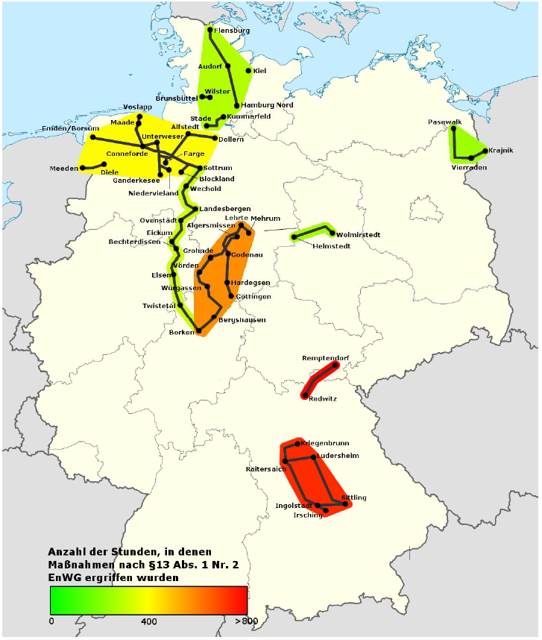
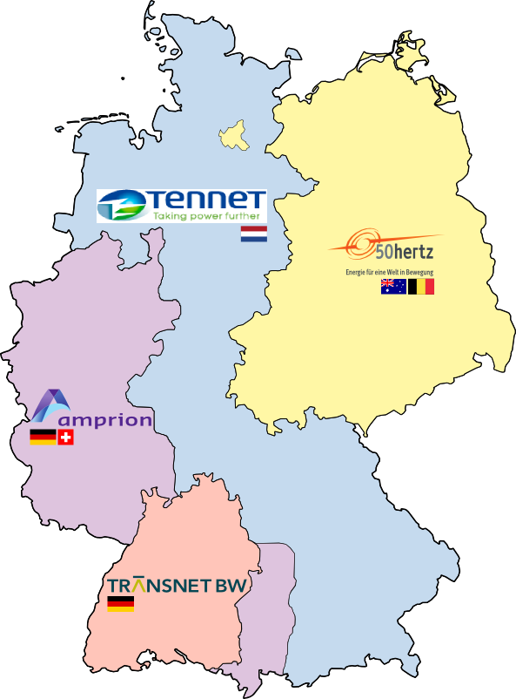
1
Engpassmanagement erfolgt durch die Übertragungsnetzbetreiber
Steigende Anforderungen an das Engpassmanagement im deutschen Hochspannungsnetz
Vier Übertragungsnetzbetreiber verantwortlich für das Engpass-management in ihrer Regelzone
Quelle: BNetzA (2012):
Monitoringbericht 2011
Quelle: Wikipedia

Slide 6
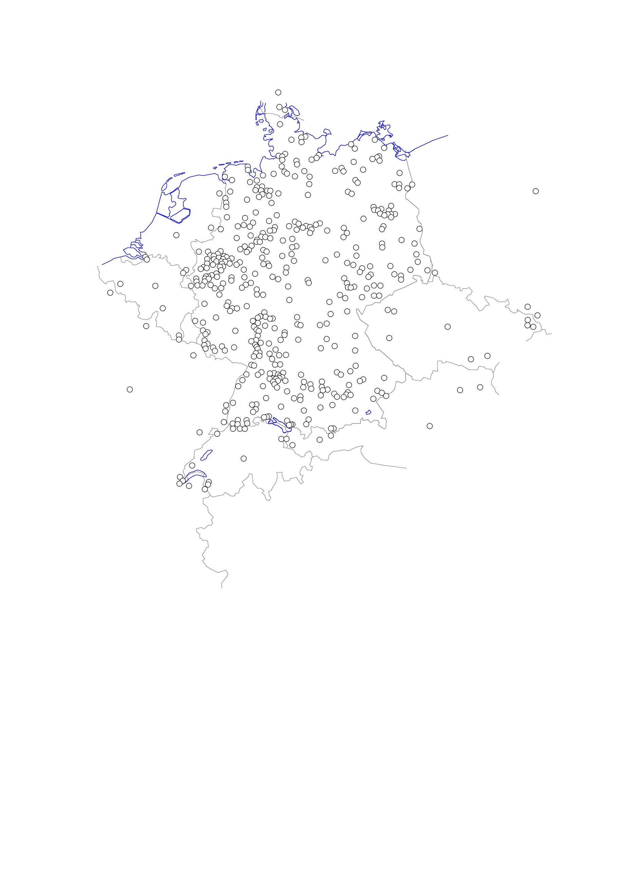
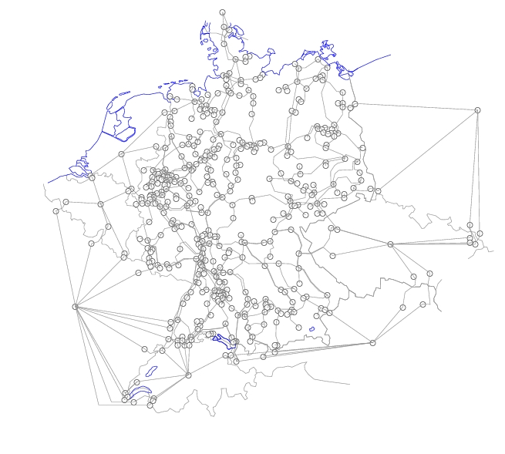
2
Zweistufiges Modelldesign zur Abbildung des deutschen Marktes
Spotmarkt-Modell
Optimierung des Kraftwerkseinsatzes
Internationaler Handel durch Import/Export abgebildet
Einheitspreis innerhalb DE
Engpassmanagement-Modell
Re-Optimierung des Kraftwerkseinsatzes
Berücksichtigung von physischen Netzrestriktionen
Engpassmanagement durch Redispatch von Kraftwerken
Abbildung unterschiedlicher Koordinierungsgrade

Slide 7
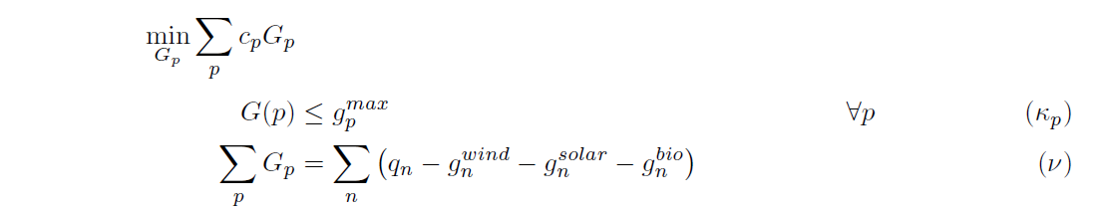
2
Kostenminimierender Kraftwerkseinsatz im Spotmarkt-Modell
Minimierung der Erzeugungskosten zur Deckung der residualen Nachfrage
Kraftwerkserzeugung durch installierte Kapazität begrenzt
Abstraktion von zusätzlichen technischen Restriktionen und dynamischen Aspekten

Slide 8
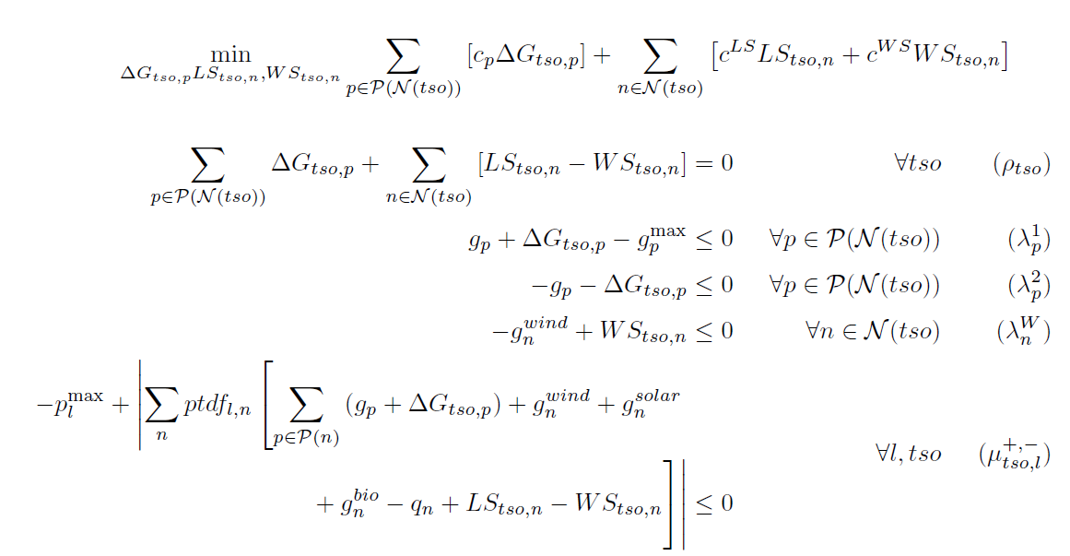
2
Kostenminimierender Redispatch im Engpassmanagement-Modell
Minimierung der Redispatchkosten zur Vermeidung von Leitungsüberlastungen
Mathematisches Problem stellt ein Gleichgewicht mit gemeinsamer Lastflussrestriktion dar → Abbildung der Koordinierungsgrade über Bewertung dieser gemeinsamen Restriktion möglich

Slide 9



2
Drei Fälle zur Abbildung verschiedener Koordinierungsgrade
Ein Netzbetreiber
Ein integrierter Netzbetreiber führt das Engpassmanagement durch
Vier Netzbetreiber - koordiniert
Koordinierung der vier Netzbetreiber beim Engpassmanagement
Zugriff nur auf Kapazitäten innerhalb der jeweiligen Regelzone
Vier Netzbetreiber - unkoordiniert
Keine Koordinierung der vier Netzbetreiber beim Engpassmanagement
Zugriff nur auf Kapazitäten innerhalb der jeweiligen Regelzone

Slide 10
2
Datengrundlage
Abbildung des deutschen Strommarktes in 2011
8760h
Blockscharfer konventioneller Kraftwerkspark basierend auf BNetzA Kraftwerksliste
Stündliche Abbildung der Einspeisung erneuerbarer Erzeugung (insb. Wind & PV)
Regionalisierung der Erneuerbaren auf Basis der EEG-Anlagestammdaten
Regionalisierung der Nachfrage auf Basis regionaler Indikatoren (BIP und Bevölkerung)
Detaillierte Abbildung des deutschen Hochspannungsnetzes (≥ 220kV)
Approximation des Auslands anhand Import/Export

Slide 11
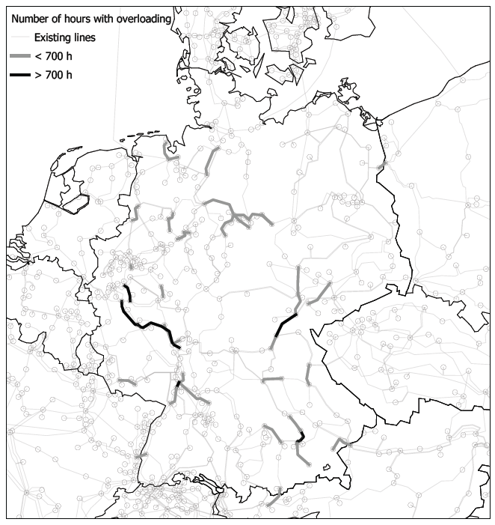
3
Geographisches Engpassmuster deckt sich im Wesentlichen mit BNetzA (2012)

Slide 12
3
Engpasskosten sinken mit zunehmendem Koordinierungsgrad
 | Engpass-management-kosten [Mill. EUR] | Redispatch Volumen [GWh] | Durchschnittl. Kosten [EUR/MWh]
Ein Netzbetreiber | 30,36 | 7,66 | 3,96
Vier Netzbetreiber - koordiniert | 124,14 | 11,01 | 11,27
Vier Netzbetreiber - unkoordiniert | 179,56 | 8,54 | 21,06
Engpässe in allen Koordinierungsfällen identisch, aber deren Management variiert maßgeblich mit Grad der Koordinierung
Engpasskosten steigen durch Einsatz teurerer Kraftwerke
Volumen steigt aufgrund zonaler Bilanzanforderung und zusätzlicher Engpässe durch Redispatch

Slide 13
3
Koordinierungsgrad zwischen Übertragungsnetzbetreiber schwer abschätzbar
Standardisierung der Engpassmanagementmaßnahmen durch BNetzA
Standardisierung der vertraglichen Rahmenbedingungen in BK6-11-098
Standardisierung der Vergütung in BK8-12-019
Beinhaltet keine explizite Regelung zum regelzonenübergreifenden Engpassmanagement: „… regelzonenübergreifender strombedingter Redispatch sei zwischen den betroffenen Übertragungsnetzbetreibern abzustimmen.“ (BK6-11-098)
Standardisierter Datenaustausch (DACF, IDCF) und regionale/bilaterale Kooperationen (z.B. Coreso, Security Service Center, TSO Security Cooperation) ermöglichen Koordinierung zwischen TSOs
Koordinierungsaspekte in Diskussion bei der Erstellung der Network Codes
Notes:
Coreso: FR, BE, IT, GB, 50Hertz
Security Service Center: Tennet (NL) & Amprion
TSC: NL, DE, CH, AT, PL, CZ, SI, HR, HU → Multilateral Remedial Actions under Trial Run for 1 Year since June 2012

Slide 14
4
Schlussfolgerungen
Engpassmanagement insbesondere zur kurzfristigen Netzbewirtschaftung von Bedeutung
Koordinierung der Übertragungsnetzbetreiber bestimmt maßgeblich die entstehenden Engpassmanagementkosten
Synergieeffekte betragen bis zu 150 Mill. EUR p.a.
Verstärkte Koordinierung zwischen nationalen und internationalen Netzbetreibern bei der Netzbewirtschaftung vor dem Hintergrund höherer Netzauslastungen notwendig

Slide 15
fkunz@diw.de

